Slide 1
Vaizdo redagavimo įrankiai
Nediegiami - OnLine

Slide 2
Vaizdo redagavimo įrankiai
Koliažų kūrimo priemonės
Grafikos rengyklės
Foto redaktoriai
Priemonės ekrano kopijoms
Dydžio / tipo keitimo priemonės
Foto Funia
Nimbus Screen Shot
FOTOR
SumoPaint
PcResize
COLLAGE.COM
PixLr
Fon Photo Box
Resize-Photos
PckMonkey
Ipiccy.com
PiZap
PiZap
Psykopaint
Daliai priemonių reikalinga registracija, bet registruotis galima ir su Facebook paskyra
Ribbet

Slide 3
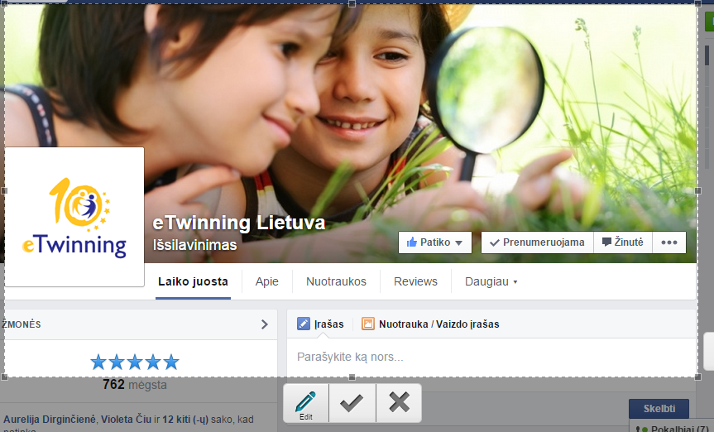
Ekrano kopijavimas su Nimbus Screenshot

Slide 4
PDF dokumento kopijavimas su Soda PDF 3D Reader

Slide 5
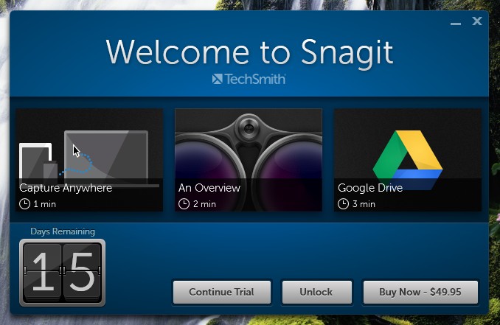
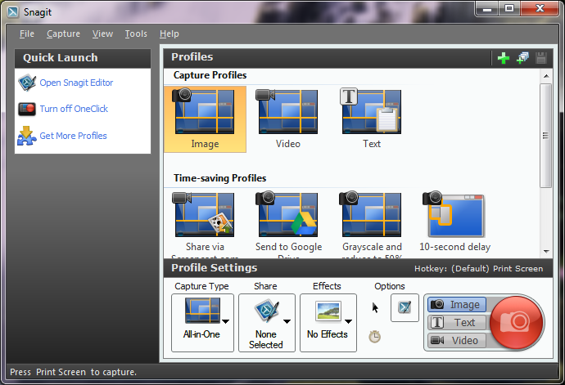
Universalus vaizdo kopijavimo įrankis Snagit

Slide 6
Grafikos rengyklės

Slide 7
http://www.sumopaint.com/home/ https://pixlr.com/ http://ipiccy.com/feature/paint-online http://paint.psykopaint.com/
Grafikos rengyklės

Slide 8
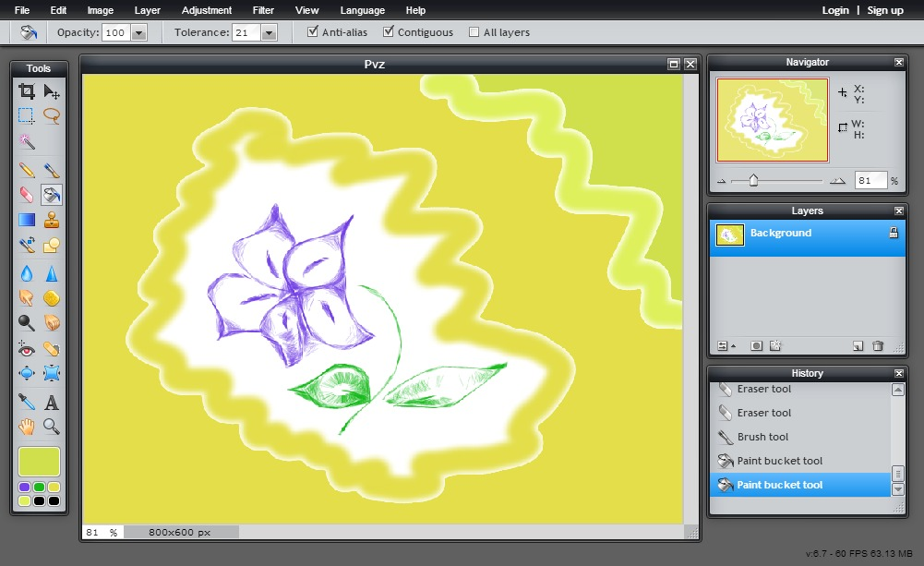
Grafikos rengyklės
Pixlr (http://apps.pixlr.com/editor/ )

Slide 9
http://picresize.com/ http://www.resizeyourimage.com/ http://www.resize-photos.com/ http://www.simpleimageresizer.com/ http://www.resize2mail.com/advanced.php http://resizepic.com/ http://www.onlineimageresize.com/
Priemonės vaizdo dydžio keitimui

Slide 10
Foto redaktoriai

Slide 11
http://www.pizap.com/ http://funphotobox.com/photo-collage.aspx?gclid=cobu4ah8vcqcfu_mtaodlcyapg http://www181.lunapic.com/editor http://picditor.com/
Foto redaktoriai

Slide 12
http://en.pixiz.com/frame/creator http://www.photofunny.net/ http://photobucket.com/editor http://moonlighting.io/photomontager-web.php http://moonlighting.io/paintle-web-create.php http://moonlighting.io/superphoto-web.php
Foto efektai

Slide 13
Kitos priemonės

Slide 14
http://www.fotor.com/features/collage.html http://www.collage.com/ http://www.picmonkey.com/collage http://www.pizap.com/make-photo-collage.php http://www.ribbet.com/create-collage
Koliažų kūrimo priemonės
http://www.befunky.com/features/collage-maker/ - ir PK, ir mobil
http://www.collageitfree.com/ - MAC OS, Win OS
https://itunes.apple.com/us/app/picture-collage-maker-3/id715483503?mt=12 – MAC Apps
http://ipiccy.com/feature/free-photo-collage-maker - matricinė forma
http://www.picture2life.com/Collage/
http://techblissonline.com/collage-maker-photo-collage-create/ - stačiakampiai, daugiau nei 10 elementų

Slide 15
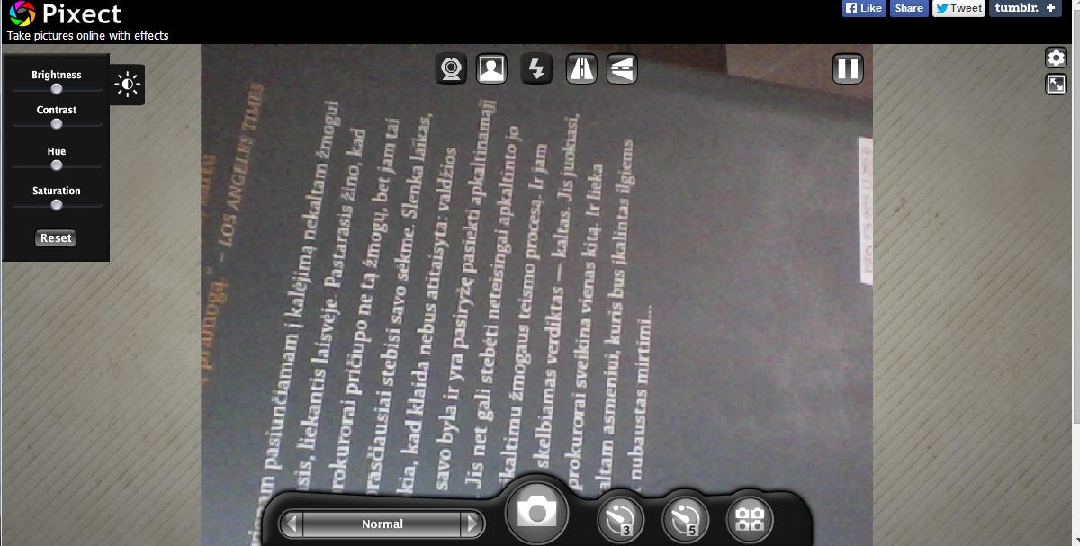
http://www.pixect.com/ http://pixfiltre.com/ http://www.tuxpi.com/ - konverteris http://www.tuxpi.com/photo-effects/painting http://moonlighting.io/pixanimator-browse-effects.php
Kitos priemonės

Slide 16
Universali priemonė
http://www.pizap.com/

Slide 17
Universali priemonė
Koliažų kūrimas
Nuotraukų redagavimas
Dizainas

Slide 18
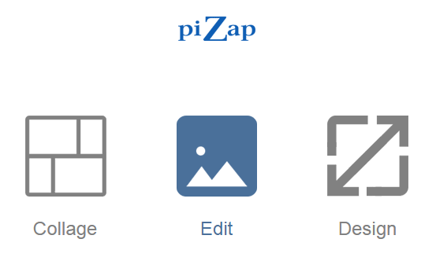
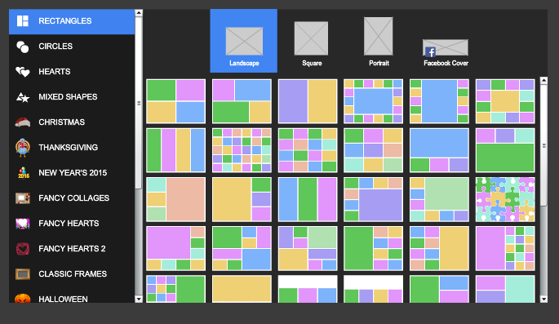
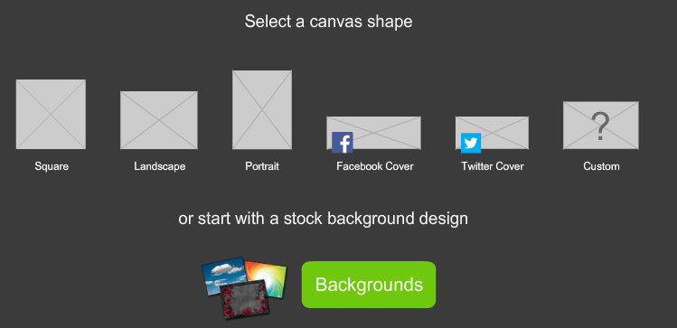
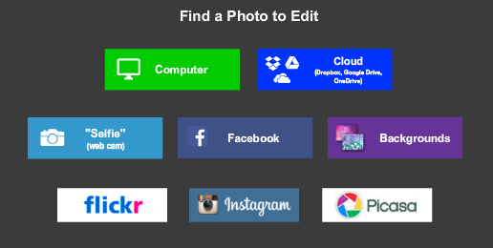
Universali priemonė

Slide 19
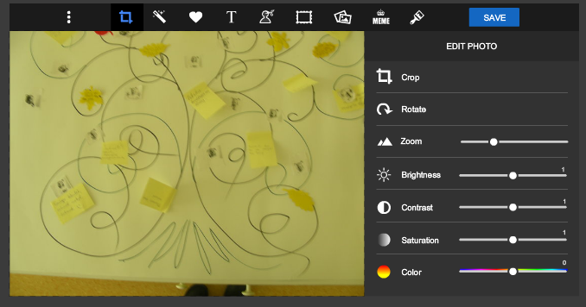
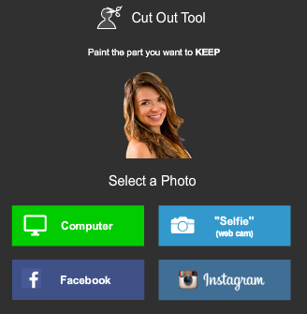
Universali priemonė piZap
Pažymėti iškerpamas dalis ir jomis papildyti vaizdą
EDIT + vaizdas fonui

Slide 20
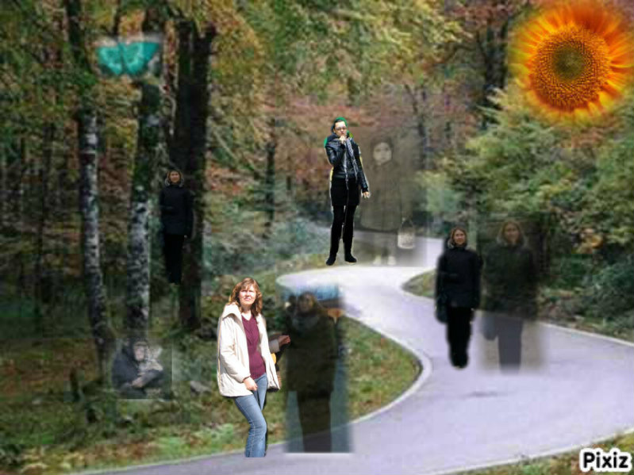
Universali priemonė piZap

Slide 21
KAD NIEKADA NEPRITRŪKTŲ KŪRYBINĖS SĖKMĖS!

